Slide 1
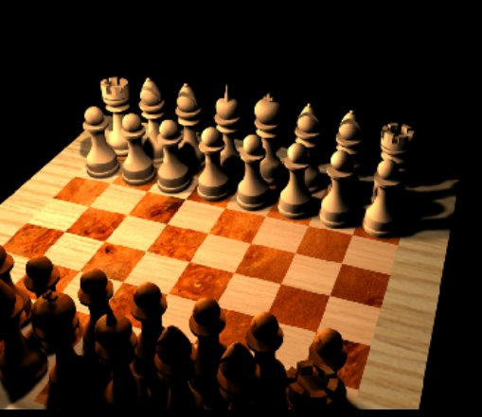
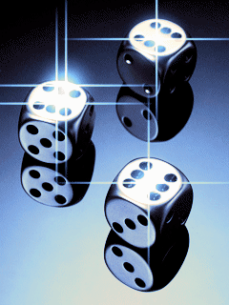
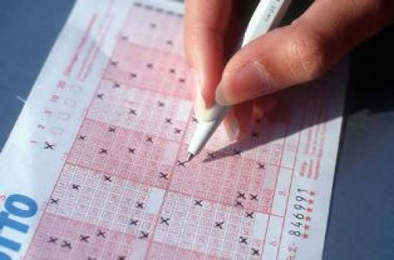



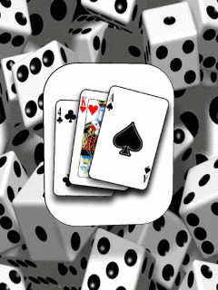

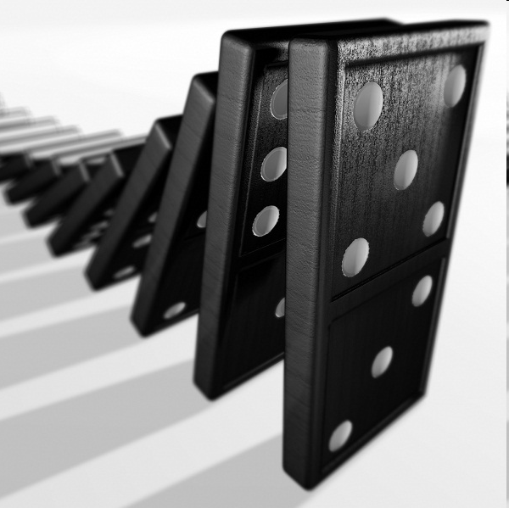

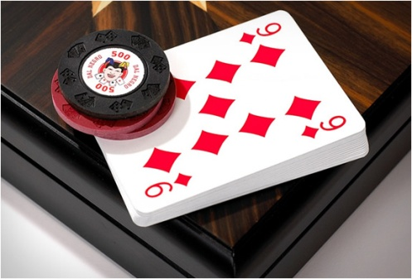
Частота та ймовірність
випадкової події
Підручник: Алгебра, А.Г.Мерзляк, В.Б.Плонський, М.С.Якір, 2017р.
Урок 2
Вчитель: Леся Мартинишин

Slide 2
Формування компетентностей:
предметна компетентність: формування системи теоретичних знань, практичних умінь і навичок щодо їх використання для обчислення ймовірностей випадкових подій.
ключові компетентності:
спілкування державною мовою - розуміти, пояснювати і перетворювати тексти математичних задач(усно і письмово);
уміння вчитися впродовж життя - прагнути до вдосконалення результатів своєї діяльності;
інформаційно-цифрова компетентність - визначати достатність данихдля розв’язання задач.
Вчитель: Леся Мартинишин

Slide 3
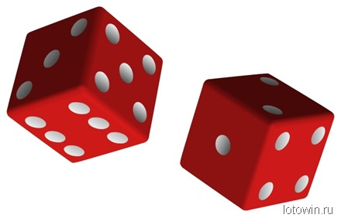
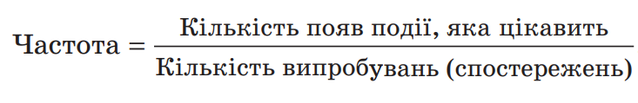

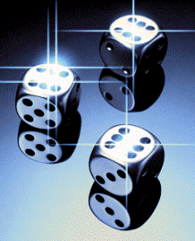

Розділ математики, що вивчає закономірності випадкових явищ: випадкові події, випадкові величини, їх властивості та операції над ними називається теорією ймовірностей
Пригадаємо:
Знаходження статистичної оцінки ймовірності випадкової події
за частотою випадкової події:
0,512
Вчитель: Леся Мартинишин

Slide 4

ПОДІЇ
Випадкові - можуть відбутися, а можуть і не відбутися
А: Після підкидання монети випав герб.
В: Відкрили книжку на сторінці 30.
Неможливі - події, які не можуть ніколи відбутися
Достовірні (вірогідні)- події, які обов’язково відбудуться під час даного експерименту
А: Після суботи настане вівторок.
В: Периметр квадрата зі стороною 5см дорівнює 100 см.
А: Після суботи настане неділя.
В: Периметр квадрата зі стороною 5см дорівнює 20 см.
Вчитель: Леся Мартинишин

Slide 5

Виконаємо усно:
Випробування
Подія
Вид події
Вірогідна
Неможлива
Випадкова
Підкинули кубик
Випало число 1
Вірогідна
Неможлива
Випадкова
Заглянули в поштову скриньку
Там лист
Вчитель: Леся Мартинишин

Slide 6
Виконаємо усно:
Випробування
Подія
Вид події
Вірогідна
Неможлива
Випадкова
Відкрили коробку з цукерками
Дістали печиво
Вірогідна
Неможлива
Випадкова
Відкрили коробку з цукерками
Дістали цукерку
Вчитель: Леся Мартинишин

Slide 7
В урні є 4 білих і 7 чорних куль. З неї навмання виймають одну кулю. Яка з вказаних подій є
Випадкова
Вірогідна
Неможлива
Вийнята куля білого кольору
Вийнята куля чорного кольору
Вийнята куля зеленого кольору
Вийнята куля чорного або білого кольору
Вчитель: Леся Мартинишин

Slide 8

Класичне означення ймовірності
Ймовірністю випадкової події називається відношення кількості сприятливих подій, до кількості усіх можливих подій
Можна застосовувати, коли комплекс умов експерименту такий,
що його результати є рівноможливими
Р(А)=
m
n
А – випадкова подія
Р(А) – ймовірність випадкової події
m – кількість сприятливих подій
n – загальна кількість подій
Вчитель: Леся Мартинишин

Slide 9
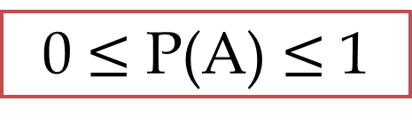
Якщо подія А:
Вірогідна
Р(А) = 1
Неможлива
Р(А) = 0
Випадкова
Р (А)
0
1
<
<
Вчитель: Леся Мартинишин

Slide 10
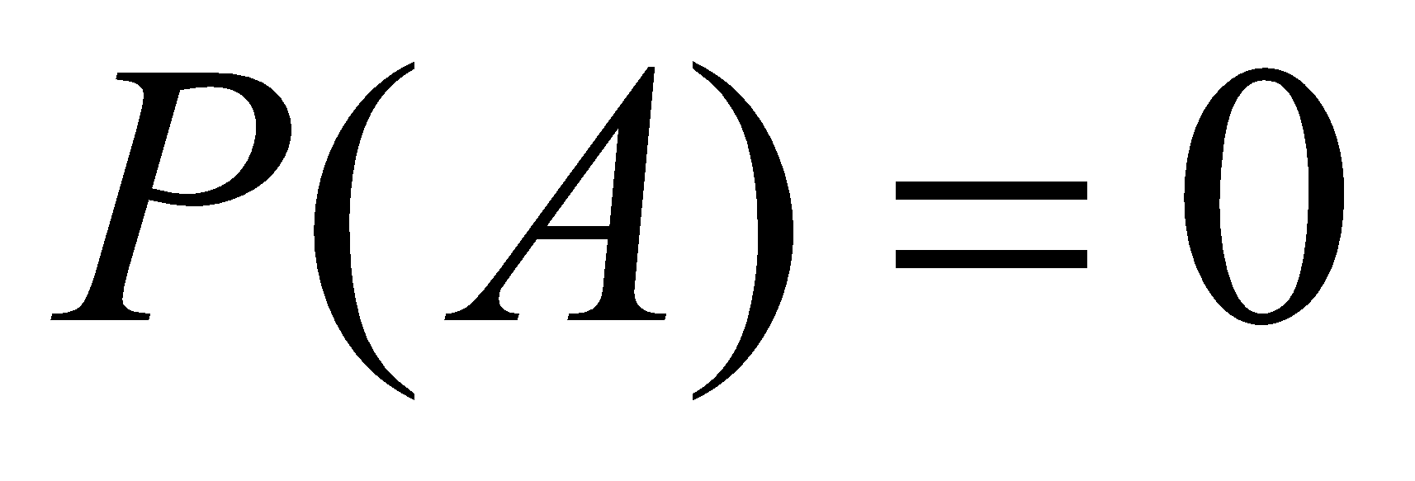
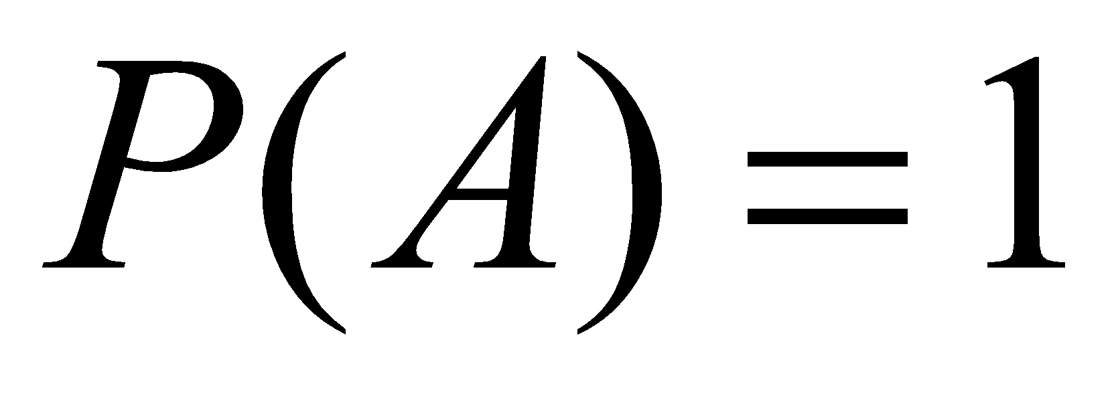
Виконаємо усно:
1. Знайти ймовірність того, що під час підкидання грального кубика випаде 9 очок
2. Знайти ймовірність того, що під час підкидання грального кубика випаде менше ніж 7 очок
3. Знайти ймовірність того, що під час нагрівання вода перетвориться на лід
4. Знайти ймовірність того, що після ночі настане день
Вчитель: Леся Мартинишин

Slide 11


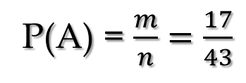
Виконаємо усно:
В ящику знаходиться 45 кульок, з яких 17 білих. Загубили дві не білих кульки. Яка ймовірність того, що вибрана навмання одна кулька буде білою?
Розв'язання:
Подія А: «Вибрана кулька – біла»
m – кількість сприятливих подій, тобто білих кульок – 17;
n – загальна кількість подій 45 – 2 = 43;
Вчитель: Леся Мартинишин

Slide 12
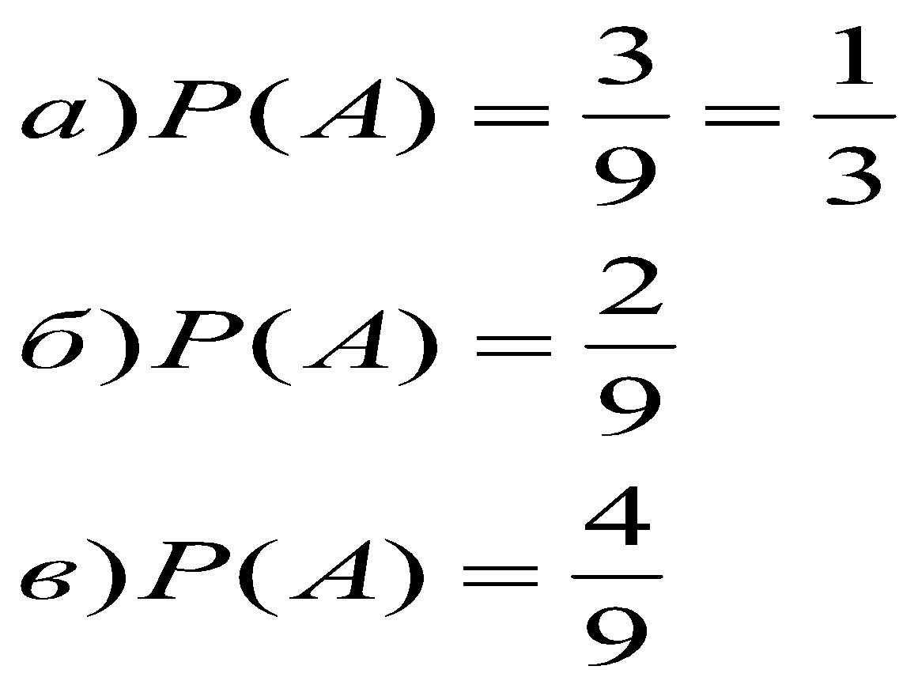
Виконаємо усно:
У коробці 4 сині, 3 білі та 2 жовті кульки. Яка ймовірність того, що витягнута навмання кулька:
а) біла; б) жовта; в) синя?
Розв'язання:
Вчитель: Леся Мартинишин

Slide 13
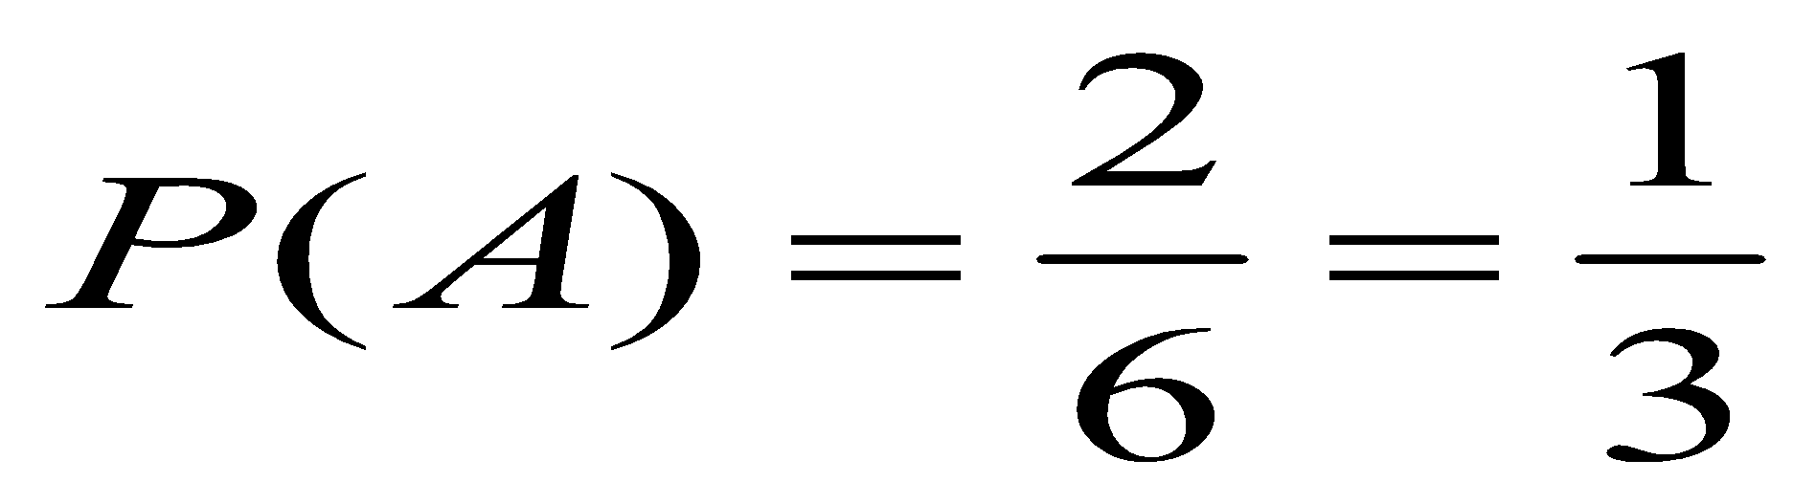
Виконаємо усно:
Знайти ймовірність випадання більше чотирьох очок при підкиданні грального кубика
Розв'язання:
Вчитель: Леся Мартинишин

Slide 14
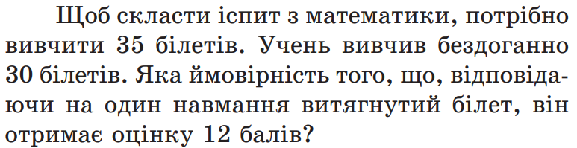


Розв’язування задач
№ 23.12
Розв’язання
Нехай подія А – витягнений білет учень знає бездоганно.
Вчитель: Леся Мартинишин

Slide 15


Розв’язування задач
№ 23.15
Розв’язання
Нехай подія А – куплений виграшний білет
20 + 280 = 300(б.) – усіх у лотереї;
2)
Вчитель: Леся Мартинишин

Slide 16
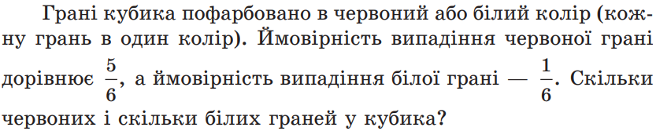



Розв’язування задач
№ 23.22
Розв’язання
Всього у кубика є 6 граней і 1 пофарбована у білий колір, а 5 – у червоний.
Відповідь: 1; 5.
№ 23.25
Розв’язання
Першу картку можна поставити 3-ма способами, другу – 2-ма, третю – 1-м.
Тому всіх способів буде: 3 ⋅ 2 ⋅ 1 = 6(сп.) .
Варіантів, коли непарні номери стоять поруч – 4: 132, 213, 312, 231.
Нехай подія А - картки з непарними номерами опиняться поруч.
Вчитель: Леся Мартинишин

Slide 17
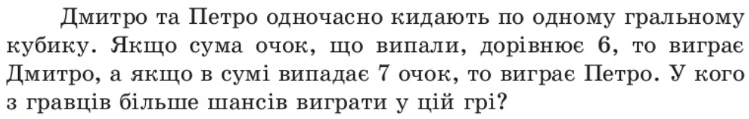



Розв’язування задач
№ 23.32
Розв’язання
Нехай подія А – сума очок, що дорівнює 6, а подія В – сума очок, що дорівнює 7;
1+5, 2+4, 3+3, 4+2, 5+1 – комбінації кидків, коли сума очок дорівнює 6; 5 сприятливих;
1+6, 2+5, 3+4, 4+3, 5+2, 6+1 – комбінації кидків, коли сума оочок дорівнює 7; 6 сприятливих;
6 ⋅ 6 = 36 – усіх можливих кидків.
то у Петра шансів виграти більше.
Відповідь: у Петра.
Вчитель: Леся Мартинишин

Slide 18

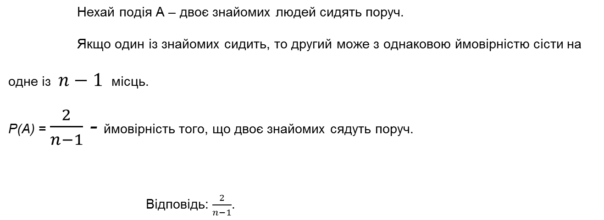
Розв’язування задач
№ 23.36
Розв’язання
Якщо один із знайомих сидить, то другий може сісти на одне із решти (n - 1) місць з однаковою ймовірністю.
Отже, P(A)= 2:(n - 1).
Відповідь: 2:(n - 1).
Вчитель: Леся Мартинишин

Slide 19
Домашня робота
Опрацювати П.23, вивчити правила;
виконати № 23.18, 23.28.
Вчитель: Леся Мартинишин

